Slide 1
2020
Springboot集成Redis
编辑：张金鹏 时间：2020.11.16

Slide 2
目录
Springboot集成redis
03
Redis事务操作
01
04
02
Redis5+3数据类型
哨兵模式

Slide 3
1
Part 01
Springboot集成Redis

Slide 4
01
Jedis：Redis官网推荐的的java连接开发工具
<!--导入Jedis的包-->
<dependencies>
<!-- https://mvnrepository.com/artifact/redis.clients/jedis -->
<dependency>
<groupId>redis.clients</groupId>
<artifactId>jedis</artifactId>
<version>3.3.0</version>
</dependency>
<!-- https://mvnrepository.com/artifact/com.alibaba/fastjson -->
<dependency>
<groupId>com.alibaba</groupId>
<artifactId>fastjson</artifactId>
<version>1.2.73</version>
</dependency>
</dependencies>

Slide 5
01
SpringBoot整合Redis
说明：在SpringBoot2.x之后，原来使用的jedis被替换为了lettuce
jedis：采用的直连，多个线程操作的话，是不安全的，如果想要避免不安全的，使用jedis pool连接池！更像BIO模式
lettuce：采用netty，实例可以在多个线程中进行共享，不存在线程不安全的情况！可以减少线程数据了！更像NIO模式
Properties配置
spring.redis.host=127.0.0.1
spring.redis.port=6379
<!--操作redis，导入依赖-->
<dependency>
<groupId>org.springframework.boot</groupId>
<artifactId>spring-boot-starter-data-redis</artifactId>
</dependency>

Slide 6
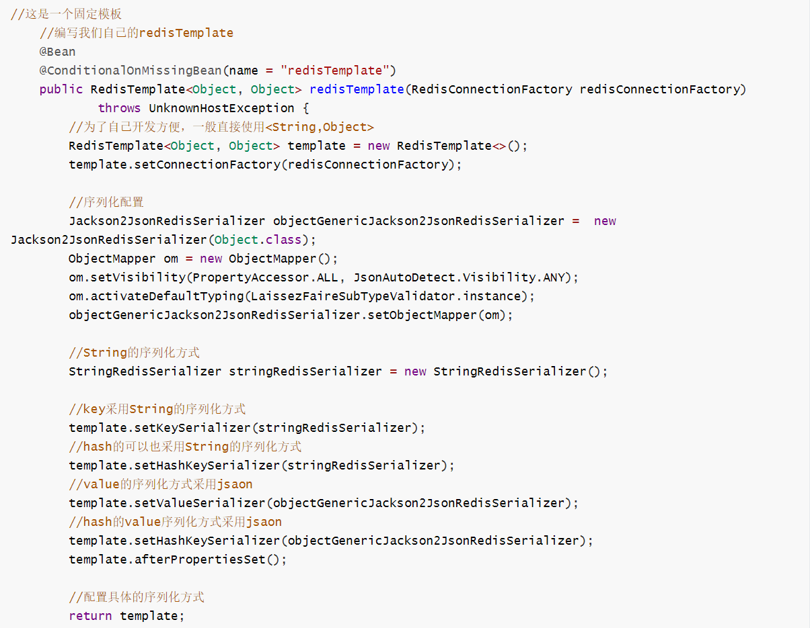
01
配置

Slide 7
2
Redis5+3数据类型
Part 02

Slide 8
02
redis数据的5种类型
Redis数据类型 | 注释
string（字符串） | redis最基本的类型，一个key对应一个value 一个键最大能存储512MB
hash（哈希） | 是一个键值（key=>value）对集合 是一个sring类型的field和value的映射表，特别适合用于存储对象
list（列表） | 列表是简单的字符串列表，按照插入顺序排序。 可以从列表的头部（左边）或者尾部（右边）添加元素
set（集合） | 是string类型的元素无序集合
zset（sorted set：有序集合） | 一样是string类型的元素集合，且不允许重复的成员

Slide 9
02
redis数据的3种特殊类型
特殊类型 | 注释
geospatial（地理位置） | 可用于存某地区的经纬度，Geo可以推算地理位置的信息，两地之间的距离，可实现附近的人，打车距离计算等功能
hyperloglog（基数统计） | Redis Hyperloglog 用来做基数统计的算法
Bitmap（位图） | 位图是redis提供的一种操作二进制位的数据结构，通过位图可以直接指定元素的状态存储在二进制数的那个位置上 就只有0跟1两个状态

Slide 10
3
Redis事务
Part 03

Slide 11
03
redis数据的3种特殊类型
Redis单条命令是保证原子性的，但是事务不保证原子性
Redis事务本质：一组命令的集合！
一个事务中的所有命令都会被序列化，在事务执行过程中，会按照顺序执行
一次性、顺序、排他性
Redis事务是没有隔离级别的概念
所有的命令在事务中，并没有直接被执行。只有发起执行命令的时候才执行 exec
Redis事务的三个阶段：
开始事务
命令入队
执行事务

Slide 12
03
Redis事务
Redis单条命令是保证原子性的，但是事务不保证原子性
Redis事务本质：一组命令的集合！
一个事务中的所有命令都会被序列化，在事务执行过程中，会按照顺序执行
一次性、顺序、排他性
Redis事务是没有隔离级别的概念
所有的命令在事务中，并没有直接被执行。只有发起执行命令的时候才执行 exec
Redis事务的三个阶段：
开始事务
命令入队
执行事务

Slide 13
感谢您的聆听
.
.
.

